Slide 1
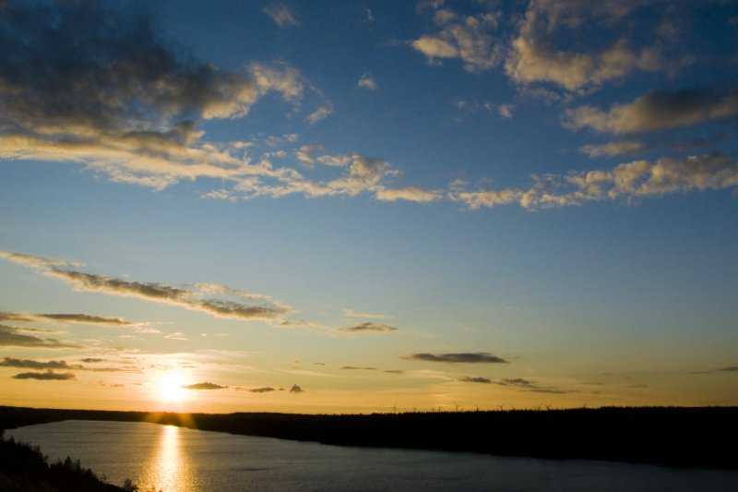
OPEN DATA
Einführung
Herausforderungen
Chancen & Möglichkeiten
Angelo Veltens
Open Data Network
Notes:
Begrüßung / Vorstellung
- Name
- Open Data Network, Piratenpartei
- Software-Entwickler
Enthusiasmus
- Engagement für OpenData
- möchte Ihnen einen Teil meiner Begeisterung für OpenData mit auf den Weg geben
-> Dazu ist notwendig, dass sie verstehen, was OpenData eigentlich ist und welches ungeheure Potential dahinter steckt
Worum geht es?
- Was ist Open Data?
- Welche Potentiale bietet ist?
- Was ist bei der Veröffentlichung zu beachten?

Slide 2

Haushaltsplan Wolfenbüttel
6 PDF-Dateien
545 Seiten
19,1 MB
Notes:
Ich habe mir den Haushaltsplan von Wolfenbüttel aus dem Jahr 2011 einmal angesehen.
Wer kennt diesen Haushaltsplan? Wer hat ihn komplett gelesen und verstanden? Würde ihn vor der Abstimmung komplett durchlesen, bzw. hat es getan?
Ich denke man kann es niemandem verübeln, der das nicht zu 100% durchblickt!
Heißt das, dass wir es hinnehmen können oder müssen? Nein! Denn mit Hilfe von Open Data bekommen wir das besser hin!

Slide 3
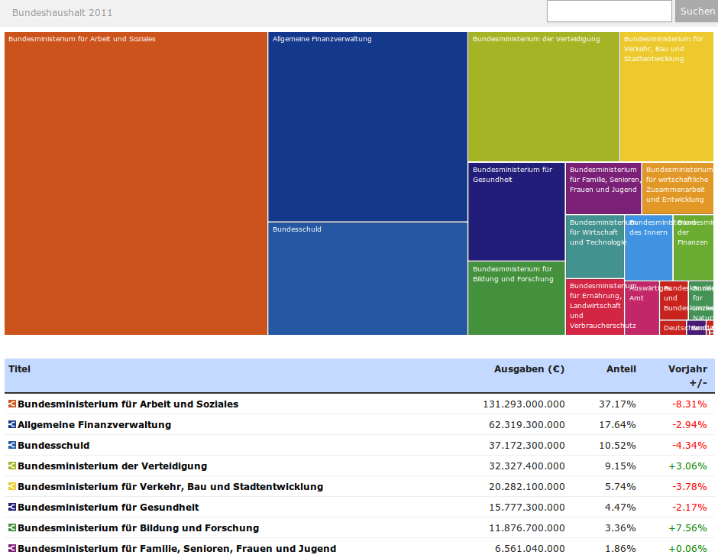
offenerhaushalt.de
Notes:
Ich zeige ihn nun ein Beispiel für einen klar verständlich dargestellten Haushalt.
http://offenerhaushalt.de

Slide 4
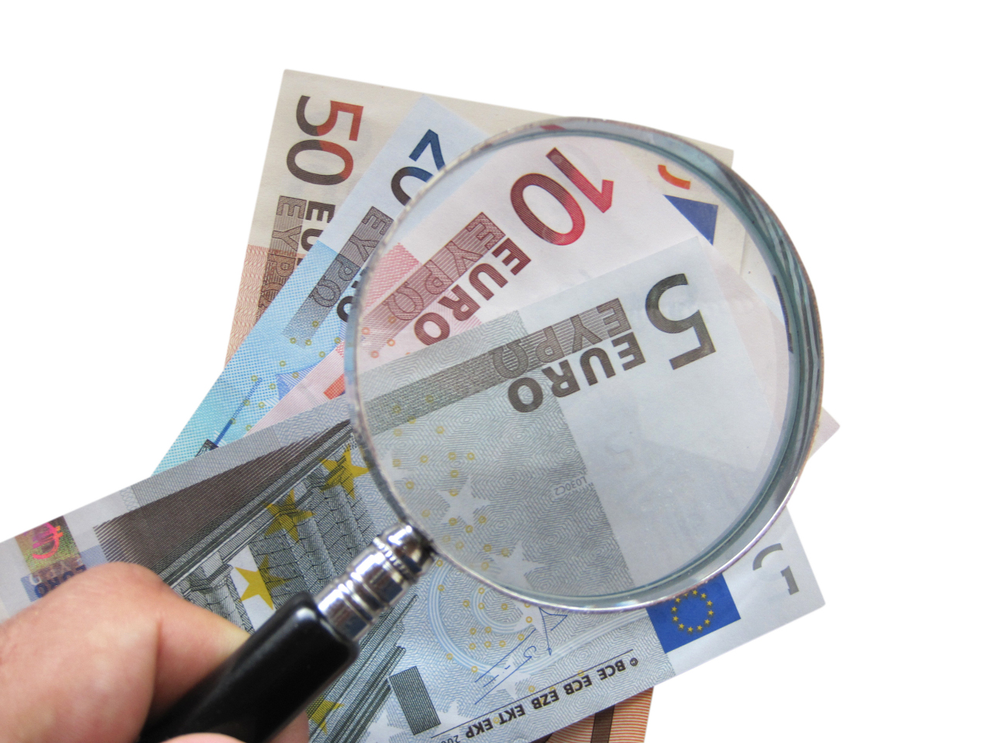
Kosten: ? EUR
Notes:
Was glauben Sie, was dieses Projekt den Steuerzahler gekostet hat?
0,00 EUR – Projekt von freiwilligen Bürgern!
ABER:
„Da der Bundeshaushalt leider nicht offen und frei im Netz steht, basiert diese Darstellung auf ‘selbst’ befreiten Daten.“
-> viel Arbeit für die Freiwilligen!

Slide 5
Kosten: 0,00 EUR
Notes:
Was glauben Sie, was dieses Projekt den Steuerzahler gekostet hat?
0,00 EUR – Projekt von freiwilligen Bürgern!
ABER:
„Da der Bundeshaushalt leider nicht offen und frei im Netz steht, basiert diese Darstellung auf ‘selbst’ befreiten Daten.“
-> viel Arbeit für die Freiwilligen!

Slide 6
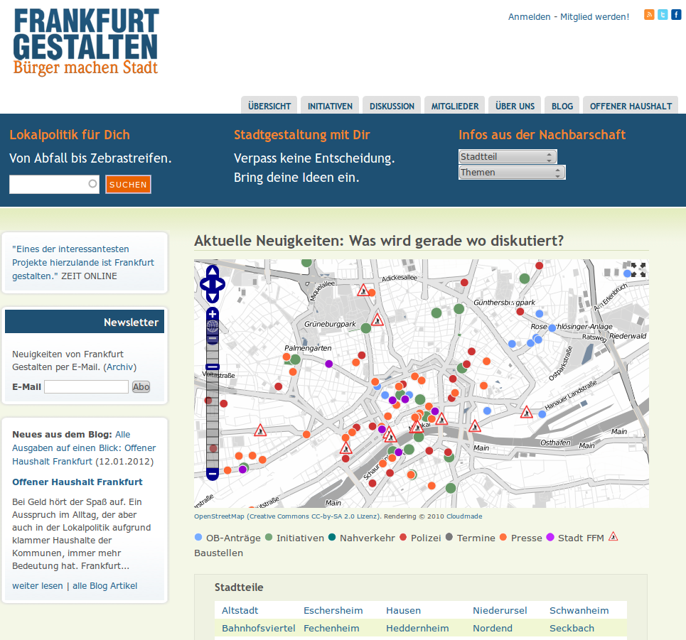
Notes:
Aber auch hier wieder:
„Die Programmierung hat einige Zeit gedauert und die Beschaffung der Daten war aufwendig zusammen zu stellen. Leider liefert die Stadt Frankfurt kein offenes bzw. einfach weiter verwendbares Datenformat.“

Slide 7
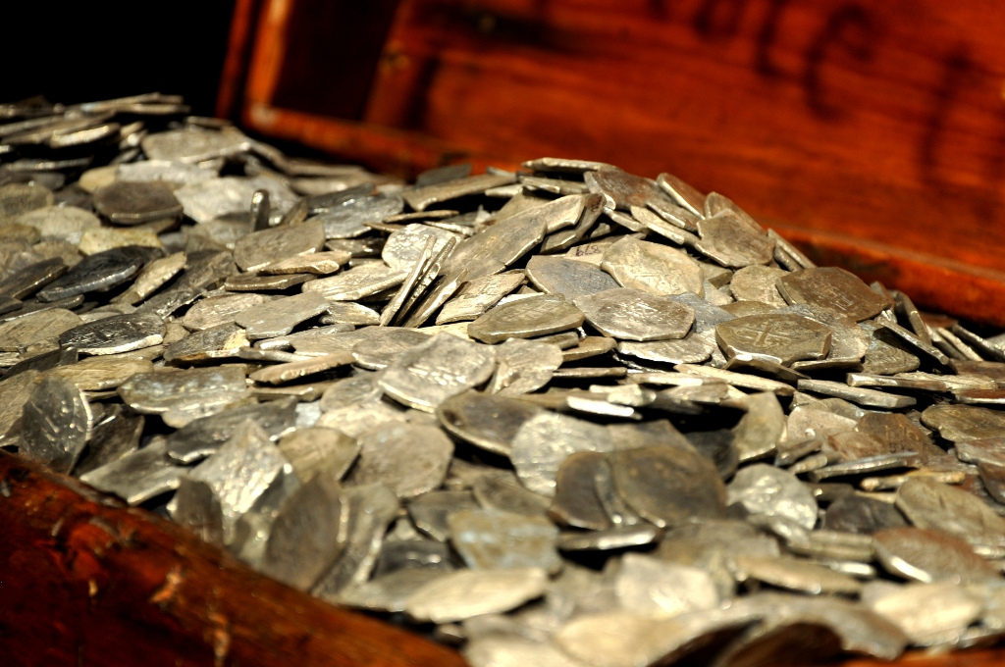
Schätze bergen
Notes:
In den Aktenschränken und Datenbanken der Verwaltungen sind wahre Schätze verborgen. Diese Schätze möchte ich mit Ihnen gemeinsam bergen.
Schätze, die allen zugute kommen:
Den Bürgern,
der Wirtschaft,
der Wissenschaft
und dem Bildungswesen.
Und nicht zuletzt: Der Verwaltung selbst!

Slide 8

Offene
Daten
Notes:
Was aber heißt nun Open Data – Was ist das eigentlich?
Zu deutsch: Offene Daten
(grob: Es geht darum, staatliche/behördliche Daten zu veröffentlichen)
Beginnen wir mit dem einfacheren der beiden Teilbegriffe: Welche Daten sind eigentlich gemeint?

Slide 9

Wetterdaten
Notes:
Wetterdaten, auch Umweltdaten

Slide 10
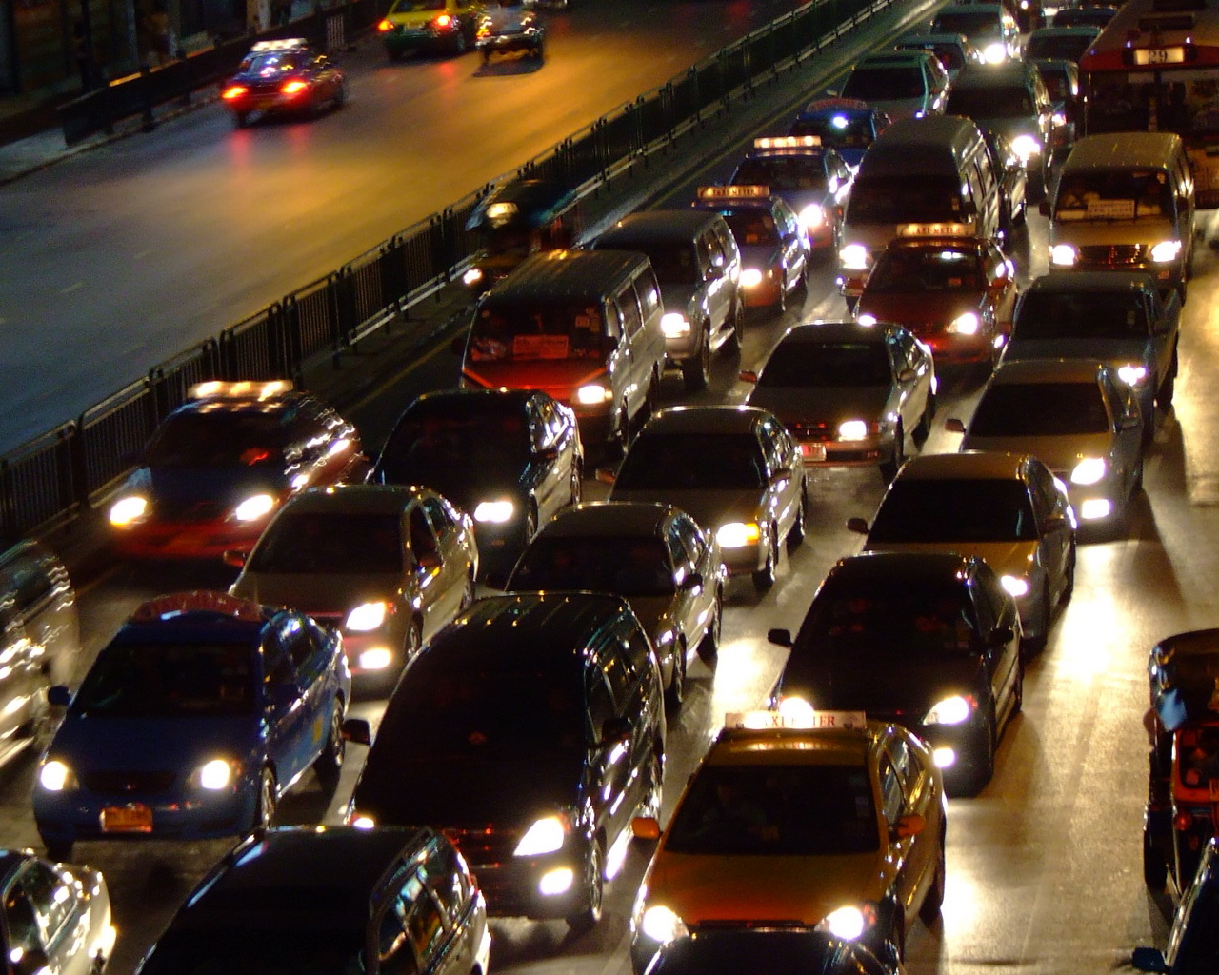
Verkehrsdaten
Notes:
Verkehrsdaten, auch Daten zum öffentlichen Nahverkehr

Slide 11
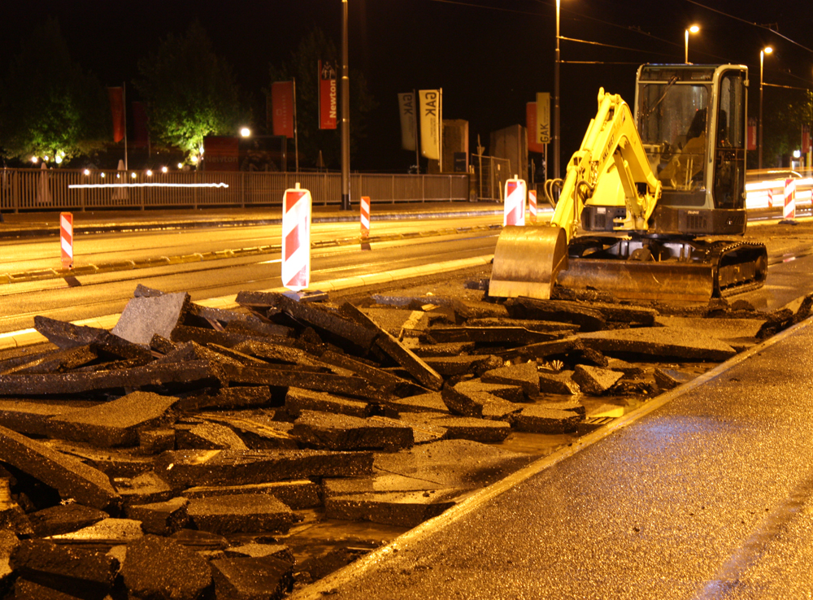
Notes:
Wo?
Warum?
Wie lange noch?
Mit Smartphone oder Navi könnten die Daten während der Fahrt automatisch abgerufen und angezeigt werden. Auch Frühwarnung möglich!
Oder es liefert zumindest unterhaltsame Informationen, während man im Stau wartet ;-)

Slide 12
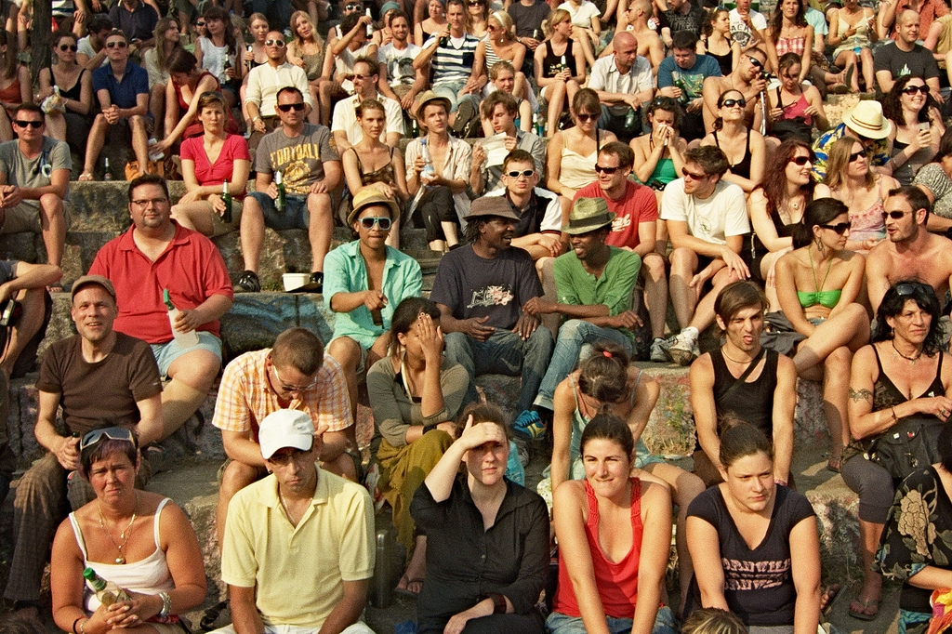
Demographische Daten

Slide 13
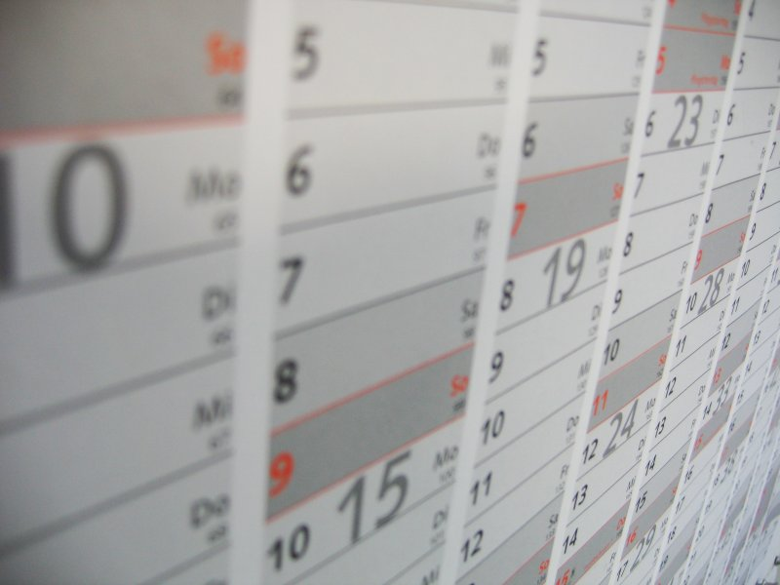
Termine
Notes:
Termine der Stadt, sowohl kulturelle als auch politische Veranstaltungen

Slide 14
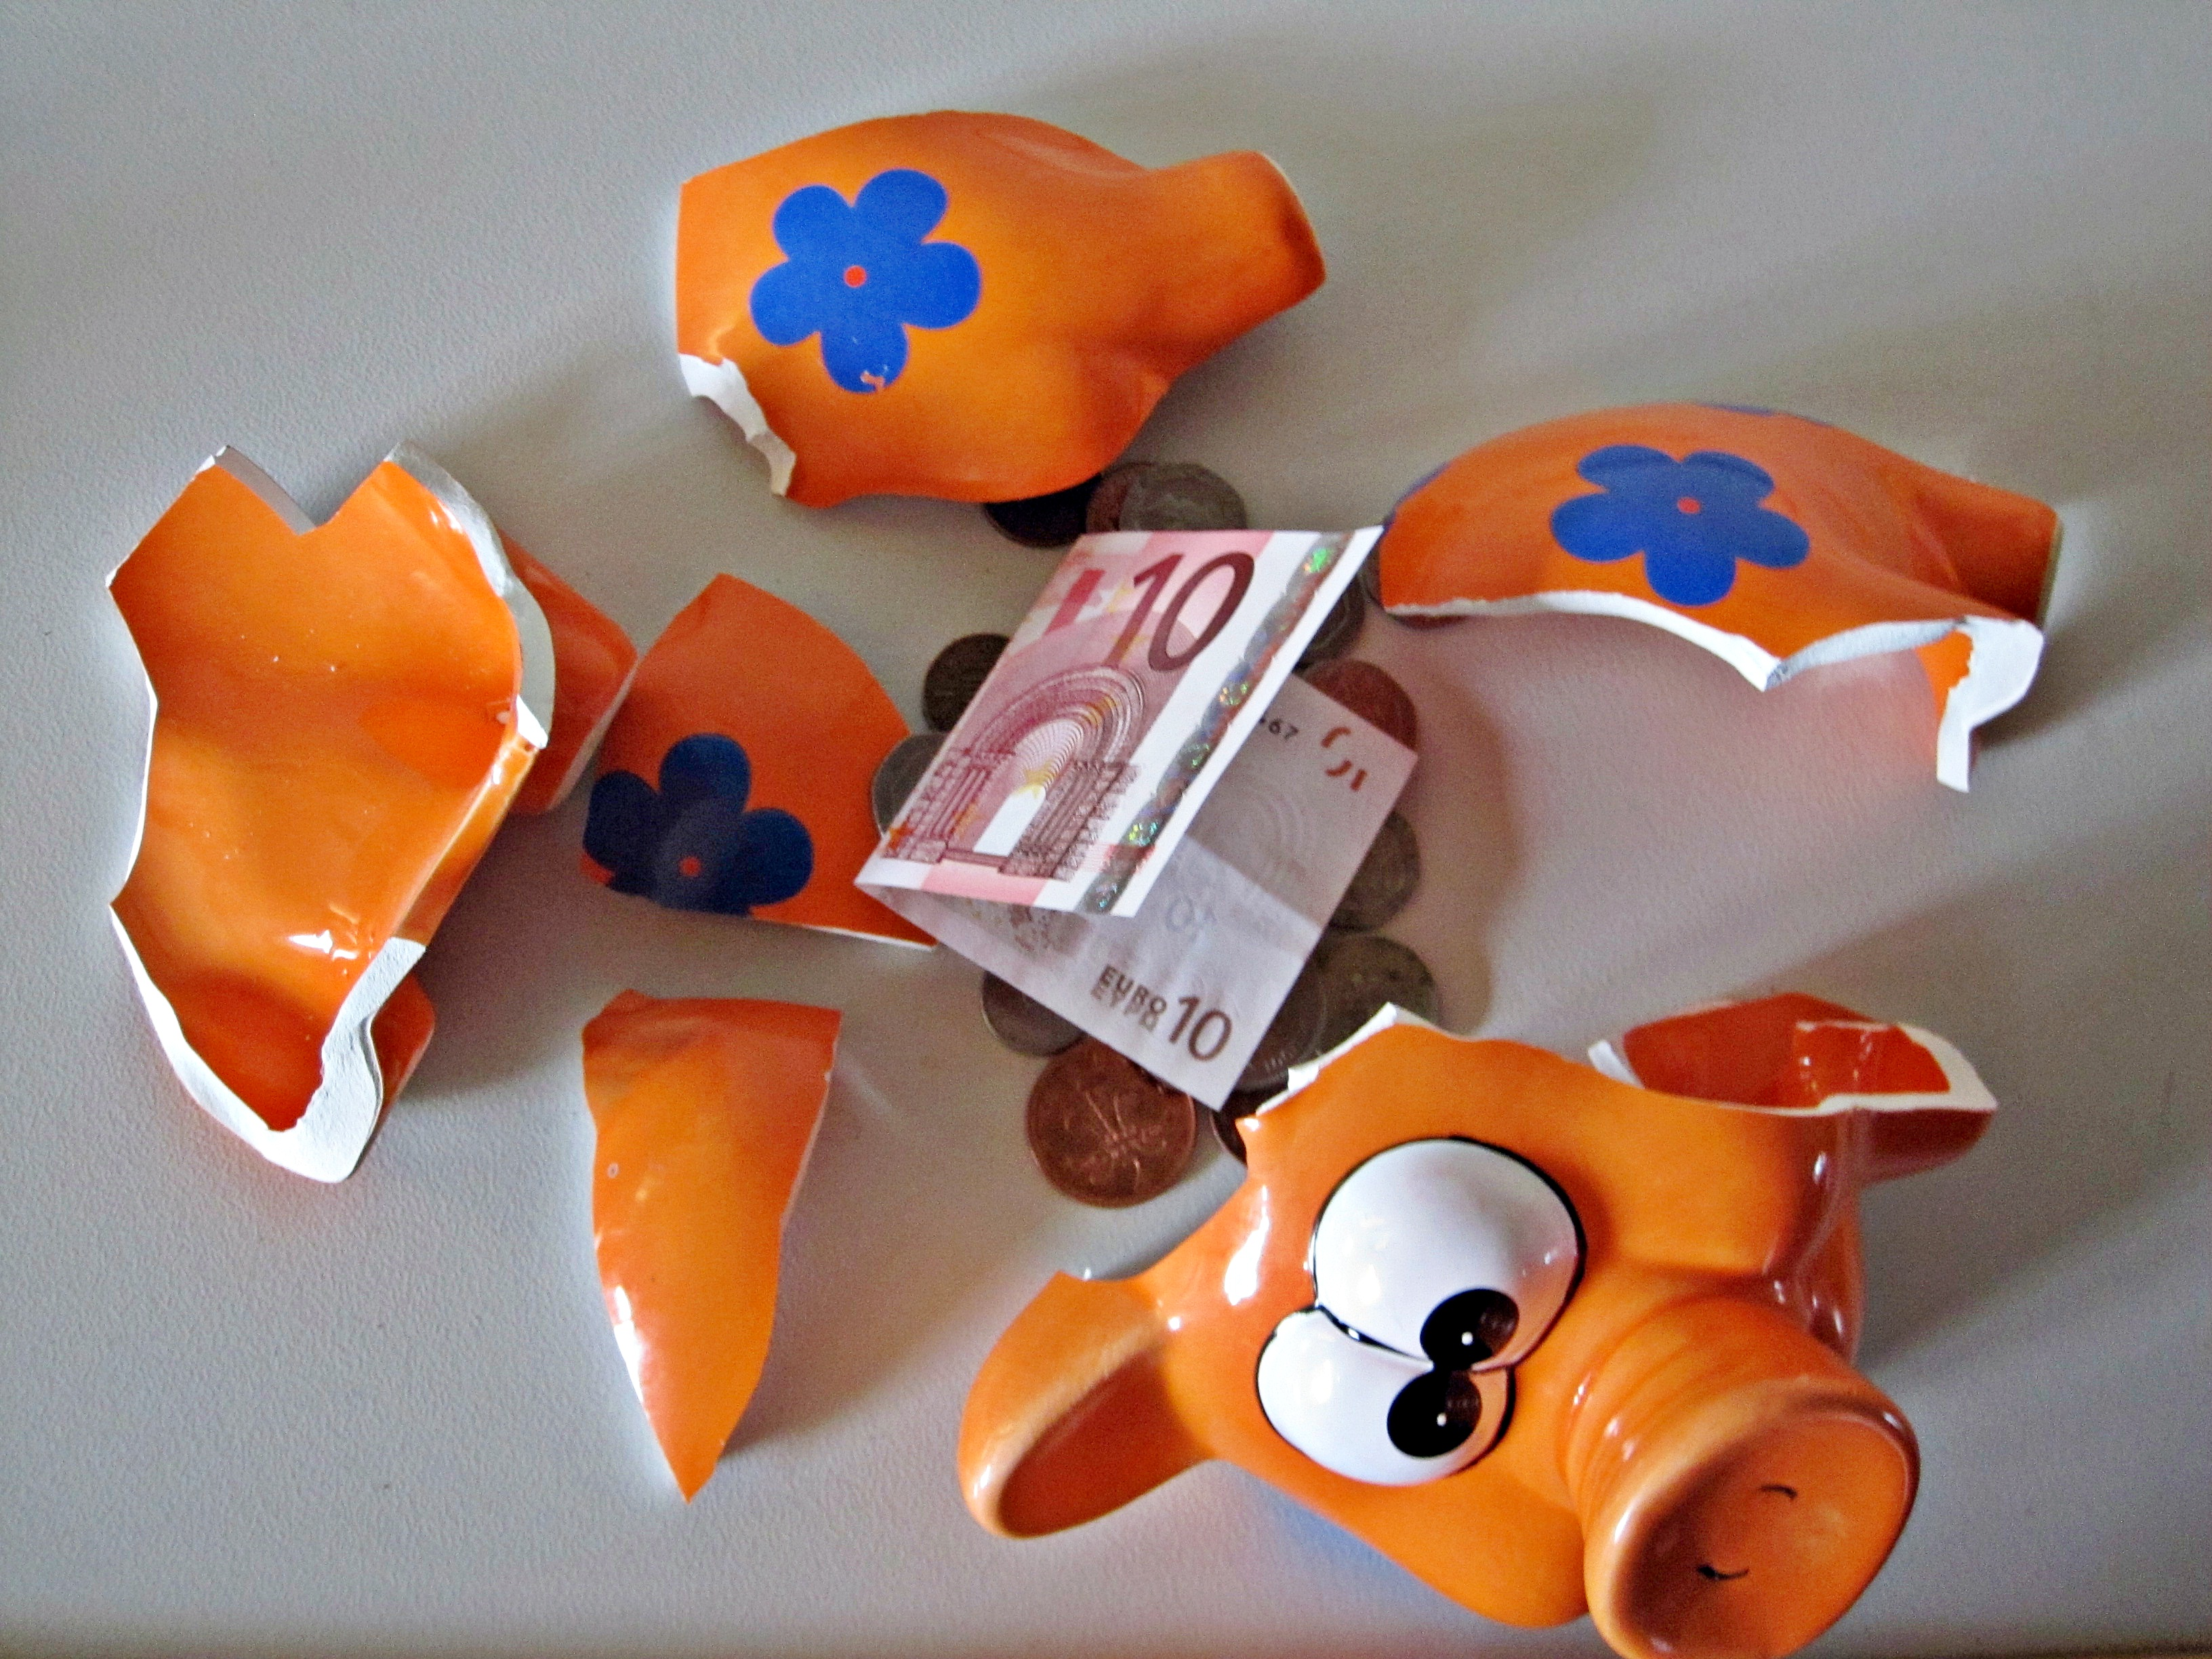
Haushaltsdaten
Notes:
Einnahmen / Ausgaben
Wofür wieviel?
Details, nicht nur aufsummierte Zahlen
Auch: Wie hoch ist der Schuldenberg und warum?

Slide 15
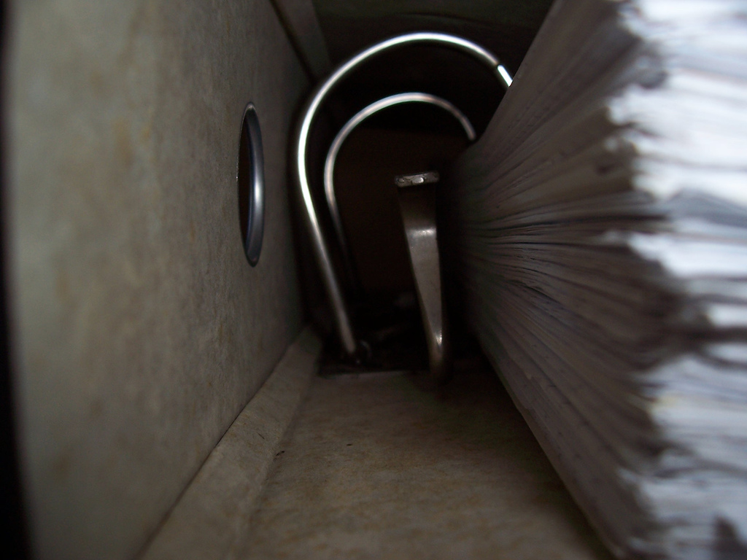
Dokumente &
Metadaten
Notes:
ruhig auch Dokumente im Entwurfstatus, geplante Anträge, nicht nur abgestimmte, damit Bürger zeitnahm feedback geben und sich einbringen können.
erklären, was Metadaten sind

Slide 16

Ausnahmen
Notes:
Also grundsätzlich alle öffentlich erzeugten Daten!
Ausnahmen: Persönliche Daten und ggf. sicherheitsrelevantes und Geschäftsgeheimnisse. Jedoch in sehr engen, klar definierten, abgesteckten Grenzen. Keine Blankoschecks für Geheimniskrämer!

Slide 17
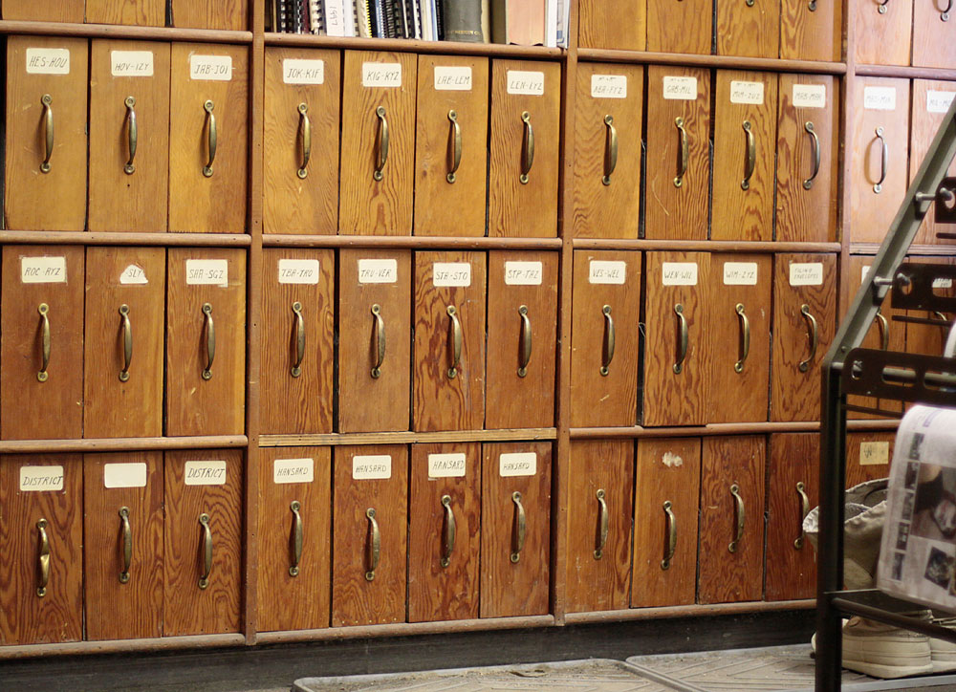
„geschlossene“ Daten
Notes:
Diese Daten produzieren die Behörden ohnehin ununterbrochen aus Steuergeldern
Warum sind diese „geschlossen“? Wo liegt das Problem?

Slide 18

Offenheit
Notes:
Was heißt nun Offenheit? Reicht es den Bürgern Anfragen nach IFG zu beantworten? Warum nicht?
Da viele Daten sowieso bei den Behörden vorliegen, entsteht ein Mehraufwand nur für die Veröffentlichung und der ist unglaublich gering im Internetzeitalter
Zudem hat der Steuerzahler ein Anrecht auf die Daten, da er sie ja bezahlt hat
letztendlich ist Open Data somit sogar günstiger als die Einzelbeantwortung gemäß IFG!

Slide 19
Vollständig
Primär
Zeitnah
Zugänglich
Maschinenlesbar
Diskriminierungsfrei
Nicht proprietär
Lizenzfrei
8 Prinzipien
offener Daten
Notes:
„Daten der öffentlichen Verwaltung gelten als offen, wenn sie der Öffentlichkeit in einer Weise zugänglich gemacht werden, die im Einklang mit den nachstehenden Grundsätzen steht“

Slide 20
1. Vollständig
Alle öffentlichen Daten werden verfügbar gemacht.
Als Öffentliche Daten werden hierbei Daten verstanden, die nicht berechtigten Datenschutz-, Sicherheits- oder Zugangsbeschränkungen unterliegen.
Notes:
natürlich erwartet niemand von Ihnen, dass von heute auf morgen alle Daten veröffentlicht werden, aber als Ziel von Open Data sollte man die Vollständigkeit immer im Hinterkopf behalten und darauf hinarbeiten.

Slide 21
2. Primär
Die Daten werden an ihrem Ursprung gesammelt.
Dies geschieht mit dem höchstmöglichen Feinheitsgrad, nicht in aggregierten oder sonstwie modifizierten Formaten.
Notes:
Ziel: jeder filtert und aggregiert selbst / unterschiedliche Blickwinkel
schließt natürlich nicht aus, dass der Staat auch selbst weiter Visualisierungen und Auswertungen erstellt, wie auch heute schon!

Slide 22
3. Zeitnah
Daten werden so zügig, wie zur Werterhaltung, notwendig zur Verfügung gestellt.
Notes:
Auch hier gilt natürlich: Nichts geht von heute auf morgen und niemand erwartet das. Jedoch sollte man zeitkritischen Daten, die schnell an Wert verlieren entsprechende Priorität bei der Veröffentlichung einräumen.

Slide 23
4. Zugänglich
Daten werden so vielen Nutzern wie möglich für möglichst viele Verwendungszwecke bereit gestellt.
Notes:
Auch kommerzielle Nutzung! Bedenken Sie: Der Steuerzahler hat bereits dafür gezahlt.
Kommerzielle Firmen können auch mit den Daten selbst nichts verdienen, da diese schließlich für alle frei zur Verfügung stehen, können aber (zu Recht) an dem Mehrwert den sie aus den Daten herausholen verdienen bzw. kommerziell von den Daten profitieren, weil sie daraus neue Erkenntnisse für ihr Geschäftsfeld gewinnen.

Slide 24
5. Maschinenlesbar
Daten werden zur automatisierten Verarbeitung strukturiert zur Verfügung gestellt.
Notes:
Das bedeutet, dass ich die Daten mit meinem Computer und ggf. selbst geschriebenen Programmen selbst auswerten kann.
Das geht zum Beispiel nicht mit
- Bilder (z.B. durch Scans)
- PDF Dokumenten

Slide 25
6. Diskriminierungsfrei
Daten sind für Alle verfügbar, ohne dass eine Registrierung notwendig ist.
Notes:
Die Daten müssen im Web offen abrufbar sein, ohne dass ich mich in irgendeiner Form anmelde oder etwas beantrage.
Die Daten müssen jedem gleich zugänglich sein. Es darf keine Bevorteilungen oder Benachteiligungen geben.

Slide 26
7. Nicht-proprietär
Daten werden in standardisierten Formaten bereit gestellt, über die keine juristische Person die alleinige Kontrolle hat.
Notes:
Machinenlesbarkeit alleine, bedeutet noch nicht, dass die Daten von jedem verarbeitet werden können. Oft werden nämlich proprietäre Formate, wie die von Microsoft (Word, Excel etc.) verwendet.
Die Programme kosten zum einen Geld und nicht jeder kann oder will sie sich leisten, zum anderen liegt die Kontrolle über diese Formate bei den jeweiligen Herstellern.
Die öffentliche Hand sollte sich jedoch nicht von einzelnen Firmen ihre Datenformate diktieren lassen, sondern auf offene Standards setzen, bei denen gesichert ist, dass sie für jeden offen nutzbar sind.
Beispeile für solche Standards sind zum Beispiel das ISO-zertifizierte Open-Document-Format, oder Web-Standards wie XML

Slide 27
8. Lizenzfrei
Daten unterliegen keinem Urheberrecht, Patenten, Markenzeichen oder Geschäftsgeheimnissen. Sinnvolle Datenschutz-, Sicherheits- und Zugangsbeschränkungen sind zulässig.
Notes:
Jeder darf die Daten z.B. zwar auch kommerziell weiterverarbeiten, aber niemandem dürfen Exklusivrechte, wie Urheber- oder Patentrechte zustehen.
Nur so ist gewährleistet, dass die Daten wirklich offen sind und von jedem genutzt werden können, ohne juristische Schritte fürchten zu müssen.
Negativbeispiel sind zum Beispiel die Exklusivrechte der juris gmbh zur Veröffentlichung von Gesetzestexten im Internet.
„„Gesetze im Internet“ ist als Datenbank im Sinne der §§ 87a ff. UrhG geschützt.“
zwar kostenlos abrufbar, aber nicht offen verfügbar -> Es wird verhindert Mehrwert aus den Daten zu schaffen

Slide 28

Wozu das alles?
Notes:
Wen interessiert das alles überhaupt? Der Bürger ist damit überfordert! Er könnte die Daten falsch interpretieren und falsche Schlüsse ziehen.
Es sind ja nicht nur „dumme Bürger“ „da draußen“. Diese Einstellung halte ich für sehr bedenklich und für eine der Ursachen für die aktuelle Politikerverdrossenheit (nicht „Politikverdrossenheit“)
Erfahrung von Infoständen: Unzufriedene Bürger sind sehr Politik interessiert. Es sind die, die ohnehin zufrieden sind, die sich weniger interessieren.

Slide 29
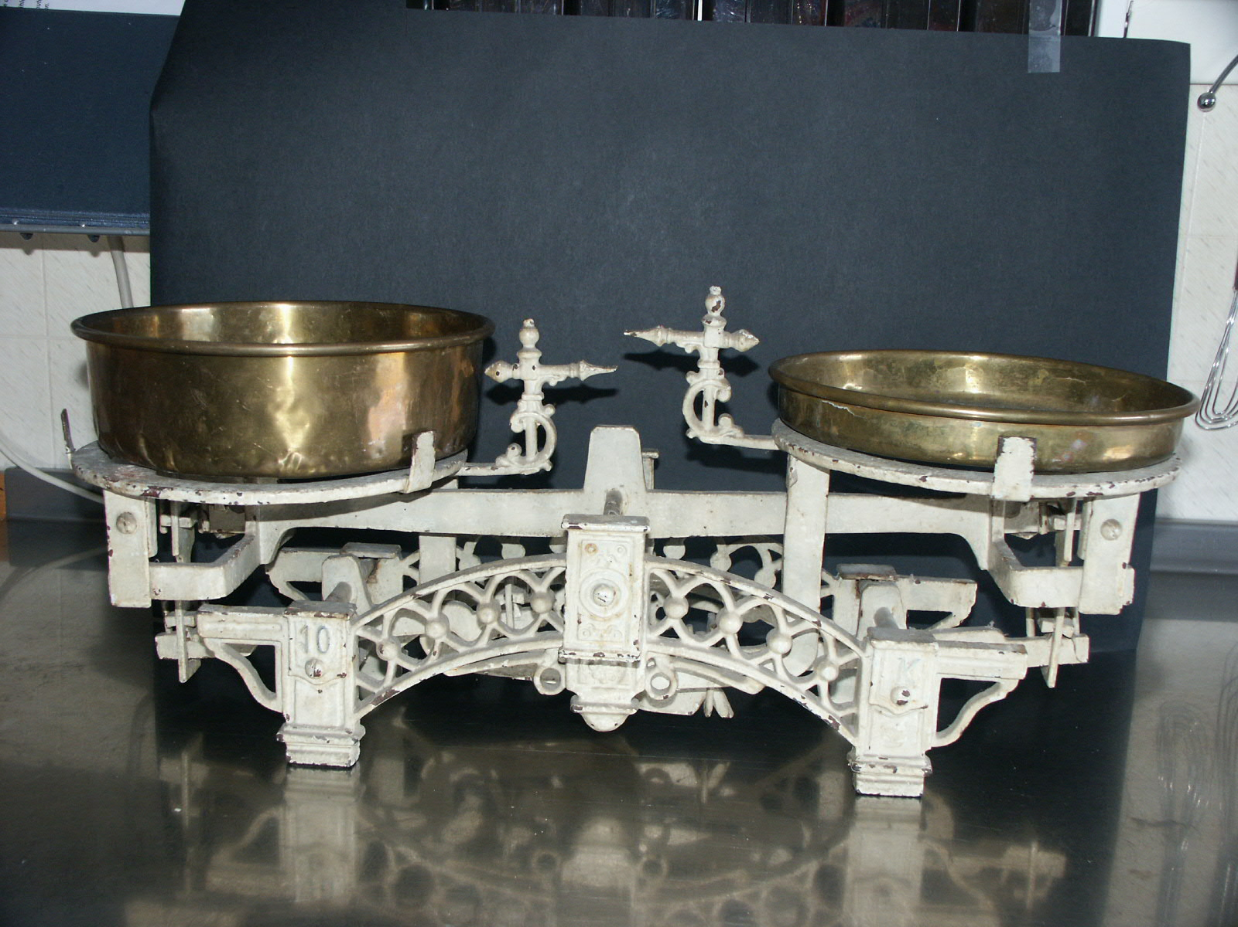
Informationsgleichgewicht
Notes:
Um auf Augenhöhe mitreden zu können, benötigen wir ein Informationsgleichgewicht zwischen Bürgern und Verwaltung / Politik.
Nun kann natürlich nicht jeder Bürger etwas mit Rohdaten anfangen, aber letztlich profitieren alle davon, siehe eingangs gezeigte Beispiele!
Engagierte Bürger haben das geschaffen! Freiwillig! Und unentgeltlich!

Slide 30
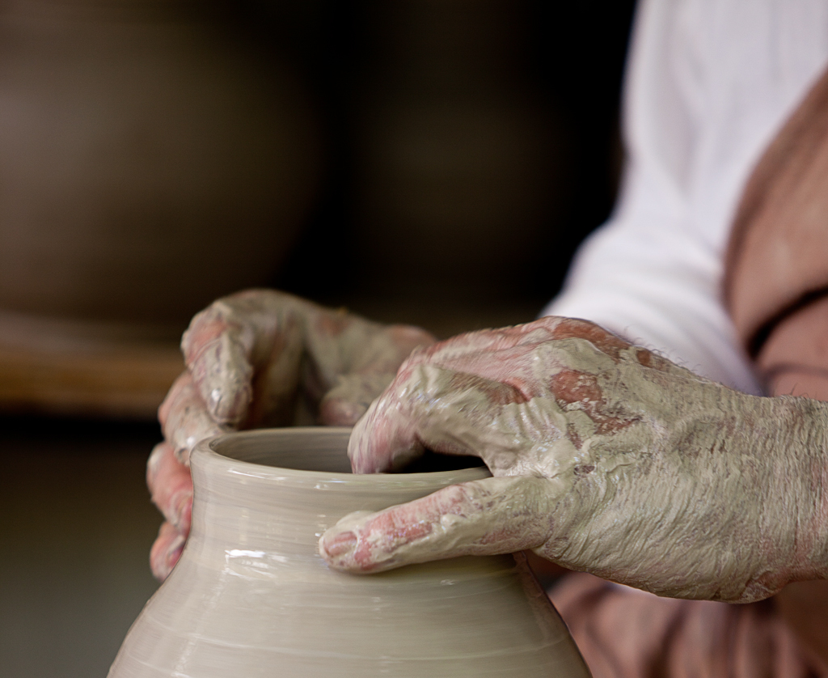
Daten-Rohmaterial
Notes:
Offene Daten sind das Rohmaterial, aus dem interessierte Bürger und Organisationen einen Mehrwert schaffen können.
Das schöne an OpenData ist ja, dass der Staat lediglich die Daten bereitstellen muss und alles andere dann quasi „von alleine“ entsteht und nebenbei die Bürger auch noch zufrieden macht.

Slide 31
Bürgerbeteiligung
???
Ehrenamt / Vereine
Verwaltung
Open Data
Wirtschaft
Presse & Medien
Bildung und Forschung
Verbraucherschutz
Notes:
Kein Randthema sondern zentrales Element in der Informationsgesellschaft

Slide 32
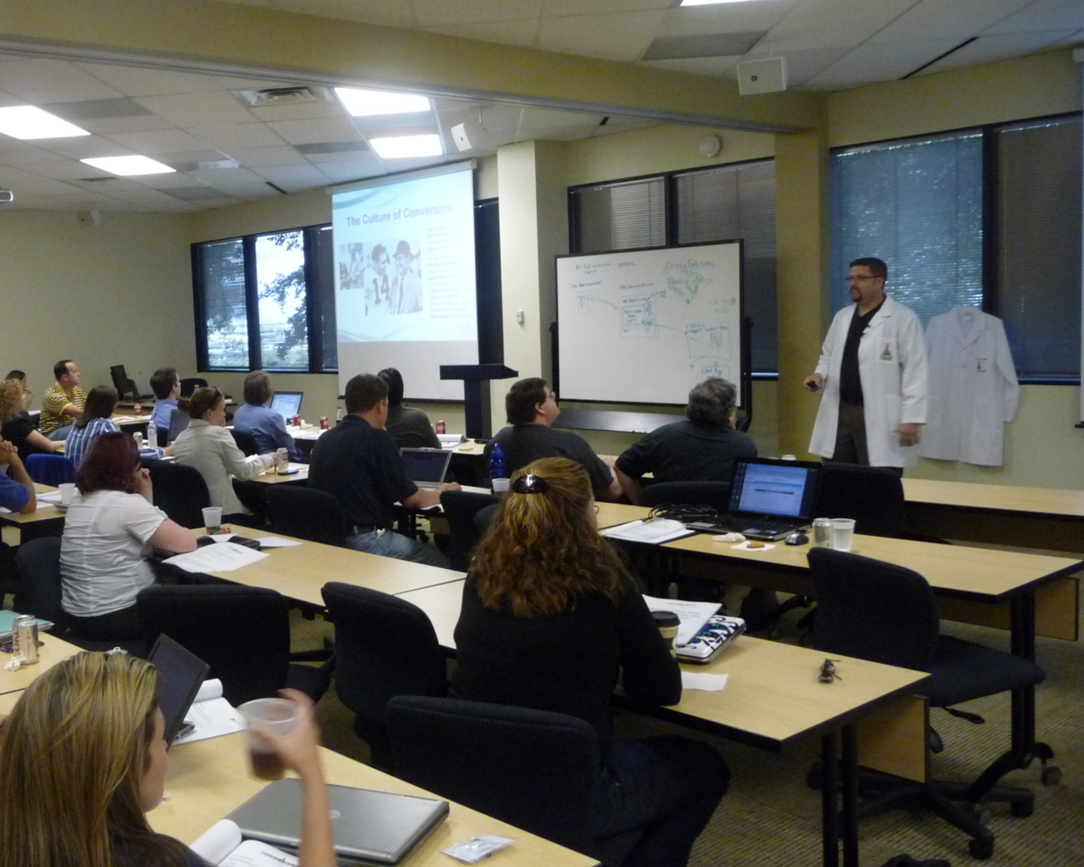
Bildung & Forschung
Notes:
Lehrmaterial
Entwicklung von Lernsoftware
Forschungsdaten für Soziologie etc. Verknüpfung mit eigenen Daten -> neue Erkenntnisse

Slide 33

Verwaltung
Notes:
Chancen für die Verwaltung selbst, effizientere Nutzung der Vorhandenen Daten möglich, Zusammenarbeit / Austausch zwischen unterschiedlichen staatlichen Stellen + Vorteile aus den von Bürgern erstellten Visualisierungen / Datenaufbereitungen

Slide 34

Zusammenhänge entdecken
Notes:
Open Data bietet vielfältig sichtbares Potential für unsere Gesellschaft.
Darüber hinaus schlummert in den Daten jedoch auch noch ein „unsichtbares Potential“.
Denn durch die Verknüpfung von verschiedenen Daten und Informationen entsteht erst ein Gesamtbild und es lassen sich zuvor ungeahnte Zusammenhänge erkennen, die verborgen blieben, wenn wir die Daten getrennt in den Aktenschränken der unterschiedlichen Behörden verstauben lassen.

Slide 35
Wer unterstützt Open Data?
USA
Bundesregierung
Australien
NGOs
Großbritannien
Parteiübergreifend
Frankreich
u. v. m.
Notes:
wolfenbuettel.de: „Die Verwaltung der Stadt Wolfenbüttel ist zu Beginn des 21. Jahrhunderts ein modernes, zukunfts- und bürgerorientiertes Dienstleistungsunternehmen. Der Bürgerinformation und -beteiligung messen wir hohe Bedeutung bei, denn die Stadt Wolfenbüttel ist, wie jede andere Stadt auch, darauf angewiesen, dass sich ihre Bürgerinnen und Bürger für ihre Stadt engagieren und sich an deren Weiterentwicklung aktiv beteiligen. Vielfältige Informationen und transparentes Verwaltungshandeln sind hierzu unerlässlich.“
→ Sehr löblich, Wille scheint da zu sein und auf der Website gibt es auch schon einiges, aber leider nicht als offene Daten
Sehr gute Ansätze: Kontaktdaten als vCard und Termine als ICS. Beides aber nur einzeln, manuell auswählbar. Viele Informationen als HTML

Slide 36
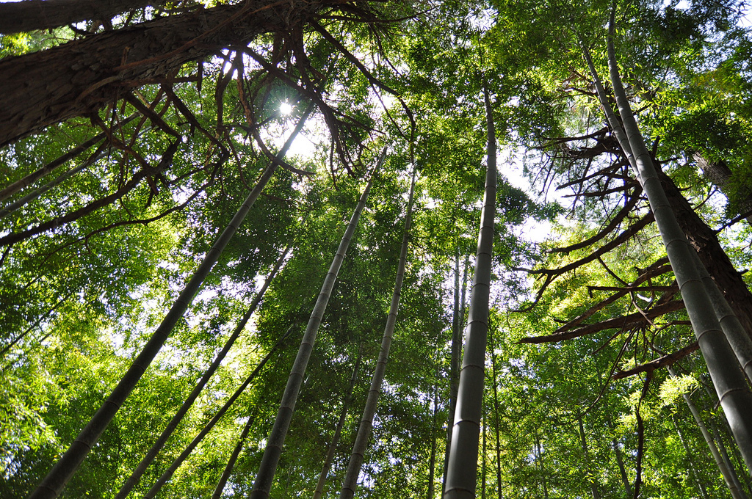
Wo anfangen?

Slide 37
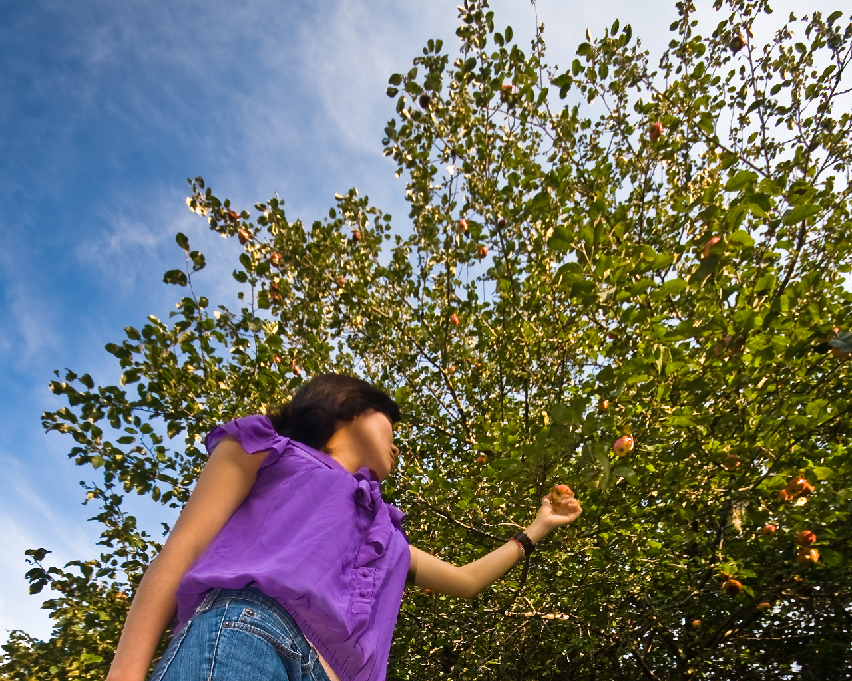
Die niedrigsten Früchte zuerst
Notes:
Fangen Sie klein an! Es gibt so viele Daten die man fast ohne Aufwand online stellen kann. Fangen sie damit an!

Slide 38
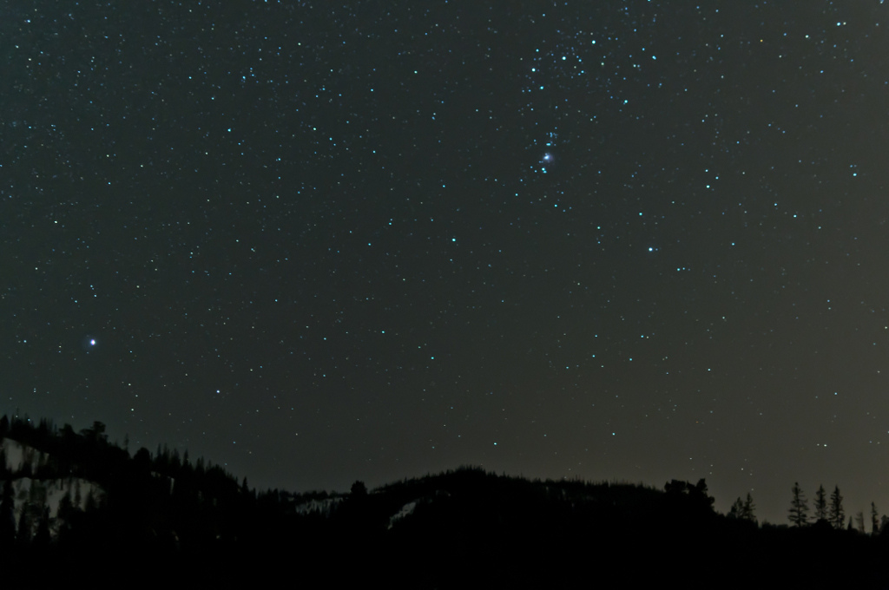
★ online, freie Lizenz
★★ strukturierte Daten
★★★ nicht-proprietär
★★★★ URIs („Internetnamen“)
★★★★★ Daten verlinken
Notes:
5 Sterne von Open Data
(Vorteile schon ab dem 1. Stern)
Aber fangen Sie mit 1 oder 2 Sternen erst gar nicht an. 3 Sterne sind genauso einfach, aber viel viel wertvoller!
4 und 5 sind ebenfalls kein Hexenwerk, aber nicht mal eben „nebenbei“ erledigt. Spätestens hier braucht es ein klares OpenData Konzept und tiefergehendes Fachwissen

Slide 39
★★★ 3 -Sterne-Beispiel
Bevölkerungsentwicklung
von Wolfenbüttel
Notes:
Wie man hingegen 3 Sterne Daten online stellt, das kann ich jedem von ihnen in Maximal einer halben Stunde beibringen. Wer mag, meldet sich nachher bei mir. Ich meine das ernst!
Wir werden jetzt sogar gemeinsam 3 Sterne Daten erstellen, damit sie sehen wie einfach es ist
CSV vs. ODS im Texteditor verdeutlichen
Veröffentlichen:
Schritt 1: machen
Schritt 2: nicht aufhören

Slide 40
Zusammenfassung
Definition von Open Data
Einfach, kostengünstig &
schrittweise veröffentlichbar
Hohes, vielfältiges Potential
Notes:
Was ist OpenData?
Einfach und kostengünstig, schrittweise veröffentlichbar
Hohes Potential
Leicht ausbaufähig wenn ein anfangt gemacht ist
Auch für Wolfenbüttel eine sinnvolle Sache
Zusammenarbeit zwischen Bürger und Politik → Bürgernähe
Appell:
Veröffentlichen Sie Ihre Daten
Fangen Sie klein an (niedrige Früchte)
Sie bekommen Unterstützung wenn nötig!
Schritt für Schritt zu einer bürgernahen und transparenten Verwaltung und Regierung
Mit gutem Beispiel voran gehen

Slide 41
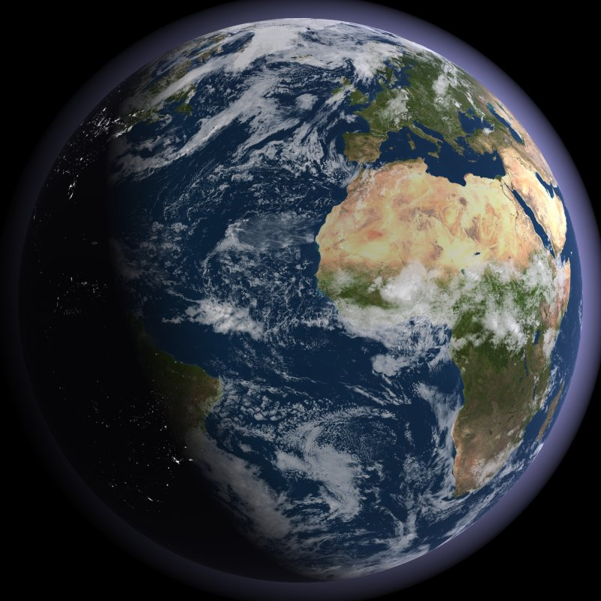
Weiterführende Infos
http://opendata-network.de
http://okfn.de
http://opengovdata.org/home/8principles
http://opendefinition.org
http://opendatamanual.org/
http://offenerhaushalt.de
http://frankfurt-gestalten.de
http://offenedaten.de
Notes:
Links auflisten
Handout verteilen

Slide 42
Bildquellen
Folie 1, 40 & 44: cc-by-2-de, Title: "Sonnenuntergang am Tagebaurestloch", By: "fotomuli", Source: http://piqs.de/fotos/106069.html
Folie 2: cc-by-2, By: "phrawr", Source: http://www.flickr.com/photos/phrawr/5837980802/in/photostream/
Folie 3: Bildschirmfoto von http://offenerhaushalt.de
Folie 4 & 5: cc-by-2, By: "Images_of_Money", Source: http://www.flickr.com/photos/59937401@N07/5930025654/
Folie 6: Bildschirmfoto von http://frankfurt-gestalten.de
Folie 7: cc-by-2, By: "Theodore Scott", Source: http://www.flickr.com/photos/theodorescott/5095091081/
Folie 8: cc-by-2, By: "manuarmata", Source: http://www.flickr.com/photos/65208723@N07/5987142385/
Folie 9: cc-by-2, By: "karindalziel", Source: http://www.flickr.com/photos/nirak/644335254/
Folie 10: cc-by-2, By: "Keng Susumpow", Source: http://www.flickr.com/photos/kengz/67187556/
Folie 11: cc-by-2, By: "andreasdantz", Source: http://www.flickr.com/photos/szene/2790017981/
Folie 12: cc-by-sa-2, By: "auggie tolosa", Source: http://www.flickr.com/photos/auggie_tolosa/4773626264/
Folie 13: cc-by-2-de, Title: "Tiefen der zeit", By: "Coniaric", Source: http://piqs.de/fotos/13922.html
Folie 14: cc-by-2, By: "Images_of_Money", Source: http://www.flickr.com/photos/59937401@N07/5858033130/
Folie 15: cc-by-sa-2, By: "nico_duesing", Source: http://www.flickr.com/photos/duesdings/417603010/
Folie 16: cc-by-sa-2, By: "eriwst", Source: http://www.flickr.com/photos/eriwst/2310450525/
Folie 17: cc-by-2, By: "waferboard", Source: http://www.flickr.com/photos/waferboard/4137041591/

Slide 43
Bildquellen
Folie 18: cc-by-2, By: "Monica's Dad", Source: http://www.flickr.com/photos/virtualsugar/316200555/
Folie 28: cc-by-2, By: "SAN_DRINO", Source: http://www.flickr.com/photos/san_drino/1454922072/
Folie 29: cc-by-2, By: "labormikro", Source: http://www.flickr.com/photos/labormikro/2058976757/
Folie 30: cc-by-2, By: "Walt Stoneburner", Source: http://www.flickr.com/photos/waltstoneburner/5745387762/
Folie 32: cc-by-sa-2, By: "KoryeLogan", Source: http://www.flickr.com/photos/mrloggy/3994052942/
Folie 33: cc-by-sa-2, By: "Dave Dugdale", Source: http://www.flickr.com/photos/davedugdale/5099605109
Folie 34: cc-by-2, By: "Temari 09", Source: http://www.flickr.com/photos/34053291@N05/3551238175/
Folie 36: cc-by-2, By: "imgdive", Source: http://www.flickr.com/photos/imgdive/4577227536/
Folie 37: cc-by-sa-2, By: "Benson Kua", Source: http://www.flickr.com/photos/bensonkua/2874328124/
Folie 38: cc-by-2-de, By: "robin_24", Source: http://www.flickr.com/photos/robin24/5468858841/
Folie 41: cc-by-2-de, Title: "earthe_01", By: "Paul Schubert" Source: http://piqs.de/fotos/61510.html
Lizenzen:
cc-by-2-de: Namensnennung 2.0 Deutschland (CC BY 2.0), http://creativecommons.org/licenses/by/2.0/de/deed.de
cc-by-2: Creative Commons Attribution 2.0 Generic (CC BY 2.0), http://creativecommons.org/licenses/by/2.0/deed.en
cc-by-sa-2: Attribution-ShareAlike 2.0 Generic (CC BY-SA 2.0), http://creativecommons.org/licenses/by-sa/2.0/
cc-by-sa-3: Creative Commons Attribution-ShareAlike 3.0 Unported (CC BY-SA 3.0), http://creativecommons.org/licenses/by-sa/3.0/deed.en

Slide 44
Fragen
Angelo Veltens
Open Data Network
Notes:
Stellen Sie Ihre Fragen. Jetzt ist die Gelegenheit.
(bin aber auch nach der Veranstaltung für sie erreichbar, Visitenkarten wären nützlich...)

Slide 45

Angelo Veltens
angelo.veltens@online.de
Twitter: @aveltens
Ich stehe für Rückfragen, Hilfestellungen und weiterführende
Informationen gerne zur Verfügung
Notes:
Weitere Kontaktdaten geben ich Ihnen gerne persönlich.

